Slide 1
Área de Ciencia de la Computación
Integrantes
Edwin Isaac Zeledon
Maberick Morales Vindas

Slide 2
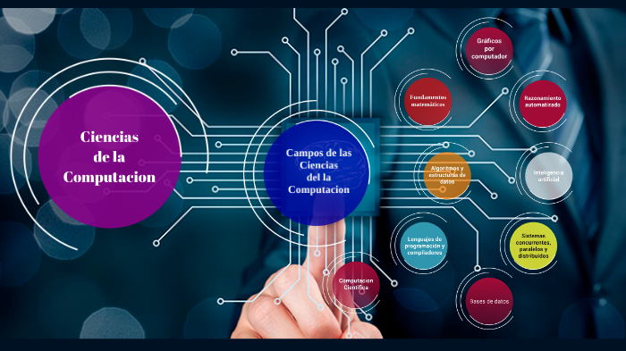
Definicion
La Ciencia de la Computación se define como el estudio de los principios y el uso de las computadoras. Esta disciplina abarca desde la teoría algorítmica hasta el desarrollo de software, hardware y sistemas computacionales.

Slide 3
Historia y Evolución
Orígenes: La Ciencia de la Computación tiene sus raíces en las matemáticas y la ingeniería eléctrica.
Desarrollo Histórico: Ha evolucionado significativamente desde la invención de las primeras computadoras en la década de 1940. Ejemplos de hitos importantes incluyen el desarrollo del primer algoritmo por Ada Lovelace y la creación del primer computador electrónico ENIAC.

Slide 4

Principales Campos de Estudio
Inteligencia Artificial: Estudio de sistemas que imitan la inteligencia humana.
Ciberseguridad: Protección de sistemas informáticos y redes contra amenazas digitales
Teoría de la Computación: Fundamentos matemáticos de la computación
Sistemas Operativos: Software que gestiona el hardware y software de un computador.
Arquitectura de Computadoras: Diseño y organización de los componentes de una computadora

Slide 5
Áreas de Investigación Actuales
inteligencia Artificial: Investigaciones en aprendizaje profundo y redes neuronales.
Computación Cuántica: Exploración de las posibilidades de los computadores cuánticos para resolver problemas complejos
Ciberseguridad: Desarrollo de nuevas técnicas para proteger la información
Desarrollo de Software: Mejores prácticas y nuevas metodologías en la ingeniería de software
Interacción Humano-Computadora: Diseño de interfaces de usuario más intuitivas

Slide 6
Algunas Tendencias Tecnológicas
Aprendizaje Profundo: Técnica avanzada de machine learning que permite reconocer patrones complejos en grandes cantidades de datos
Blockchain: Tecnología detrás de las criptomonedas, que asegura la integridad de las transacciones
Computación en la Nube: Uso de servidores remotos para almacenar y procesar datos
Internet de las Cosas (IoT): Conexión de dispositivos cotidianos a la red para recopilar y compartir datos

Slide 7
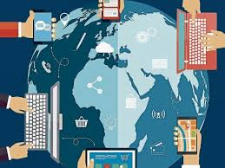
Aplicaciones y Desafíos
Mejoras en Vida Cotidiana: Desarrollo de aplicaciones móviles para facilitar tareas diarias, sistemas de gestión empresarial para mejorar la eficiencia organizacional, videojuegos que ofrecen entretenimiento interactivo

Slide 8

Algunas problematicas resueltas
Eficiencia de Algoritmos: Mejora de los algoritmos para optimizar procesos computacionales.
Seguridad de la Información: Desarrollo de métodos para proteger los datos contra accesos no autorizados.
Accesibilidad Tecnológica: Creación de tecnologías que sean accesibles para todos.
Gestión de Grandes Volúmenes de Datos: Implementación de técnicas para manejar y analizar big data.

Slide 9

Importancia y Futuro
Transformación de Sectores: La Ciencia de la Computación ha transformado diversos sectores como la medicina (con análisis de datos médicos y diagnósticos), la educación (con herramientas de e-learning) y la industria (con automatización y robótica).
Desafíos y Avances Futuros: Continuarán los esfuerzos en ciberseguridad para proteger los datos y en ética de la IA para asegurar un desarrollo responsable de la tecnología.

